Slide 1
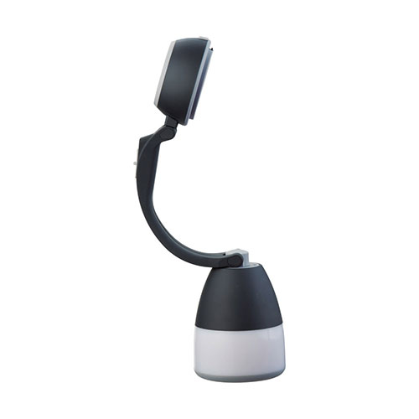
【提案書】
3スタイルトランスフォームライト
特徴
変形してマルチに使える便利なランタン。置き型ランタン・ハンディライト・卓上ライトになる3WAY仕様。普段使いはもちろん、防災グッズにも使える便利なアイテムです。名入れも承ります。
商品写
納期
納期スペース
仕様
素材：ABS・PS
サイズ：最大時/325×130×87mm、収納時/155×130×87mm
包装：化粧箱
備考：LED1+10灯式、単三乾電池3本使用(別途)
お見積
お見積りスペース

